Slide 1
Preparatoria José María Morelos Y Pavón

Slide 2
Equipo número 9
Alma Susana Martínez | Psicología
Mónica | Filosofía
José Manuel Herrera Amarillas | Ciencias de la salud
CICLO ESCOLAR EN EL QUE SE LLEVARÁ ACABO EL PROYECTO 2018- 2019
FECHA DE INICIO: AGOSTO 2018
FECHA DE TÉRMINO: MAYO 2019

Slide 3
Diversas miradas de la Violencia
Nombre del Proyecto:

Slide 4
INDICE DEL PORTAFOLIO
1. PRODUCTOS GENERADOS EN LA PRIMERA SESIÒN DE TRABAJO.
2. PRODUCTO 1: C.A.I.A.C. CONCLUSIONES GENERALES
3. PRODUCTO 3: GALERÍA
4. PRODUCTO 2: ORGANIZADOR GRÀFICO
Producto 4. Preguntas esenciales
Producto 5. Proceso de indagacion
Producto 6. e) A.M.E. General.
Producto 7. g) E.I.P. Resumen
Producto 8. h) E.I.P. Elaboración de Proyecto.
Producto 9. Fotografías de la sesión

Slide 5
La Interdisciplinariedad
1. ¿Qué es? | Es la forma metodológica y epistemológica que permite relacionar dos o más disciplinas a través de sus temas, es un trabajo teórico, práctico que debe ser colegiado, enfocado en un trabajo que busca la interrelación de las disciplinas para abordar un tema en particular, es el trabajo colectivo determinando temas de interés con el uso de diferentes herramientas fomentando el análisis desde diferentes perspectivas. Tiene como finalidad un aprendizaje más significativo para los alumnos, y además, complementa enfoques. Construir la interdisciplinariedad fortaleciendo los valores éticos y culturales
2. ¿Qué características tiene? | Trabajo en equipo Organización y planeación entre los integrantes Diferentes enfoques orientados en los trabajos de estudios Garantizar el trabajo activo de los estudiantes en temas de interés Desarrollar habilidades para integración de saberes Las características de un modelos de ruptura y continuidad… Dinamizar las relaciones socio-afectivas que permite ampliar los horizontes y a que acrecienta las relaciones socio-afectivas. Utiliza modelos y herramientas interdisciplinarias Debe ser crítica, libre, incluyente. Debe tener un resultado curricular pero sobre todo práctico.
3. ¿Por qué es importante en la educación? | Favorece el desarrollo de los procesos cognitivos por el alumno, potencia el conocimiento de todos, amplia el conocimiento y da sentido a los contenidos. Se motiva más al estudiante. Por qué interrelaciona a los alumnos con la sociedad y su entorno, tiene como punto de partida el motor de la sana convivencia, porque podemos impulsar a los alumnos en los aprendizajes significativos, favorece el desarrollo de las habilidades para resolver situaciones significativas que atañen a lo académico-social, evita que el conocimiento sea aislado, reduccionista y busca la universalidad.

Slide 6
4. ¿Cómo motivar a los alumnos para el trabajo interdisciplinario? | Que el trabajo interdisciplinario de los docentes sea ejemplo para los estudiantes, vincular los planteamientos teóricos de las materias con la práctica permitiendo que los estudiantes observen la funcionalidad de lo aprendido. Mediante problemas contextualizados, en temáticas que sean de interés del alumno, que se relacionen con su experiencia y con su entorno; fomentar la confianza del estudiante de tal manera que se perciba capaz y se traduzca en mejorar la autoestima y que se demuestra que el trabajo colectivo interdisciplinario produce resultados multiplicadores. Dar reconocimiento por el trabajo que hacen.
5. ¿Cuáles son los prerrequisitos materiales, organizacionales y personales para la planeación del trabajo interdisciplinario? | Fortalecer la comunicación constante sin discriminación siendo plural y democrático, convencimiento del docente acerca del valor de la interdisciplinariedad con material actualizado y autentico, actitud profesional docente, dominio de la materia, propicio de la motivación intrínseca y extrínseca del alumnado, currículo diseñado y organizado, tener localizado y definir la manera en las que van a estar vinculadas las áreas de conocimiento, instalaciones propicias, espacios equipados con tecnología de vanguardia, disposición y convicción para el trabajo y programas de estudios interrelacionados para el trabajo institucional adecuado, los participantes deben estar abiertos a opiniones y criticas constructivas, establecer los objetivos, lineamientos y metodología de trabajo, así como un cronograma de actividades.Tener un marco conceptual sobre la interdisciplinariedad, actitud propositiva, abierta al cambio constante con visión de futuro. Utilizar escalas estimativas de evaluación.
6. ¿Qué papel juega la planeación en el trabajo interdisciplinario y qué características debe tener? | Es básica, ya que es el punto de partida para lograr un verdadero trabajo interdisciplinario con alcances a corto, mediano y largo plazo, representa la columna vertebral. Promueve aprendizajes basados en la realidad, establece lineamientos y metodologías de trabajo, define contenidos y objetivos claros, establece un cronograma con alcances realistas, permite delegar responsabilidades y asumir compromisos. Sin planeación no hay concreción

Slide 7
El Aprendizaje Cooperativo
Es el proceso que surge de las aportaciones de los actores sobre su conocimiento para fortalecer un aprendizaje en común, construye los puentes de comunicación y cooperación colectiva, evitando la actividad individualista, entrelaza conocimientos nuevos para desarrollar la solución de problemas, espacio de interacción donde las diferentes disciplinas intercambian conocimientos con referencia en sus contenidos temáticos. Para construir aprendizajes de forma cooperativa. Es una forma de organización para fomentar el trabajo participativo.
Afectiva Socializante Integradora a través de los valores éticos. Interacción cara a cara Interacción interpersonal y grupal Manejo de valores, como la tolerancia y el respeto. Compromiso mutuo. Interdependencia positiva Trabajo conjunto Termina solo cuando todos los miembros terminan la tarea Se orienta a potenciar el aprendizaje de todos Corresponsabilidad Liderazgo compartido Esfuerzo y éxito concebidos de manera grupal
Trabajar en equipo. Maximizar el aprendizaje Establecer relaciones interpersonales Compartir metas entre alumnos Desarrollar de habilidades de colaboración Ser incluyente Lograr un aprendizaje significativo Lograr producto resultado de una delegación de actividades en el grupo Asegurar de que todos participen, trabajen, aporten y entiendan el tema o actividad.

Slide 8
4. ¿Cuáles son las acciones de planeación y acompañamiento más importantes del profesor, en éste tipo de trabajo? | Objetividad, actitud positiva y propositiva para la mejora continua. El docente dirige los conocimientos entre los estudiantes y facilita la interacción en el aula, es decir, no solo coordina sino que retroalimenta los propósitos de los aprendizajes, no olvidando el acompañamiento y la evaluación del logro de sus estudiantes. El diseño de equipos mixtos. Organización y cronograma. El diseño de tareas específicas en cada equipo. Monitoreo de avances y dirección.
5. ¿De qué manera se vinculan el trabajo interdisciplinario, y el aprendizaje cooperativo? | Hay una transferencia de métodos de una disciplina a otra, en lo que respecta a la interdisciplinariedad. Y el aprendizaje cooperativo que permite a los alumnos, construir su propio conocimiento a través del trabajo de las diferentes áreas o disciplinas. Conformar la visión dialéctica humanística con visión práctica. La misma naturaleza del trabajo interdisciplinaria favorece el trabajo cooperativo por ende.

Slide 9
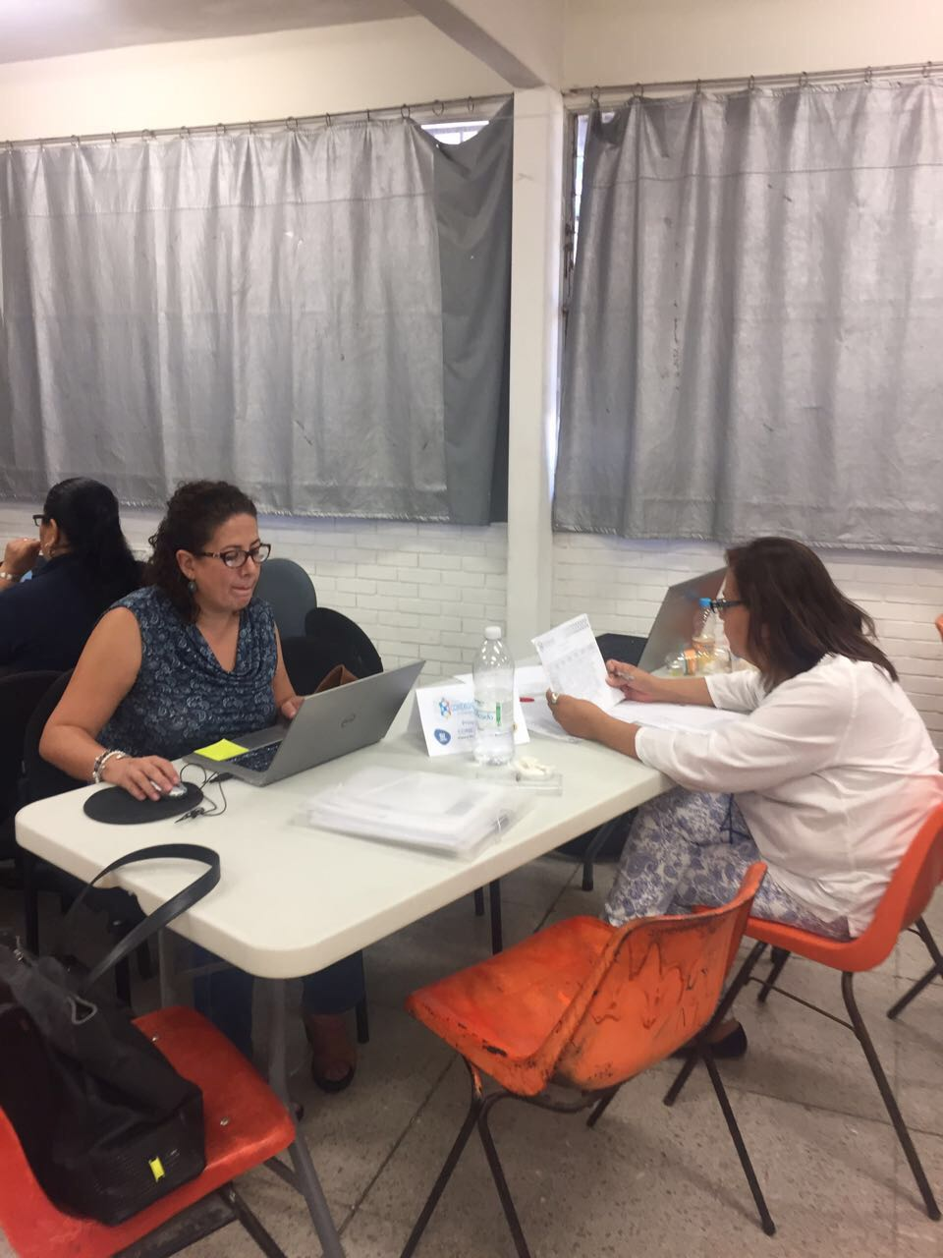
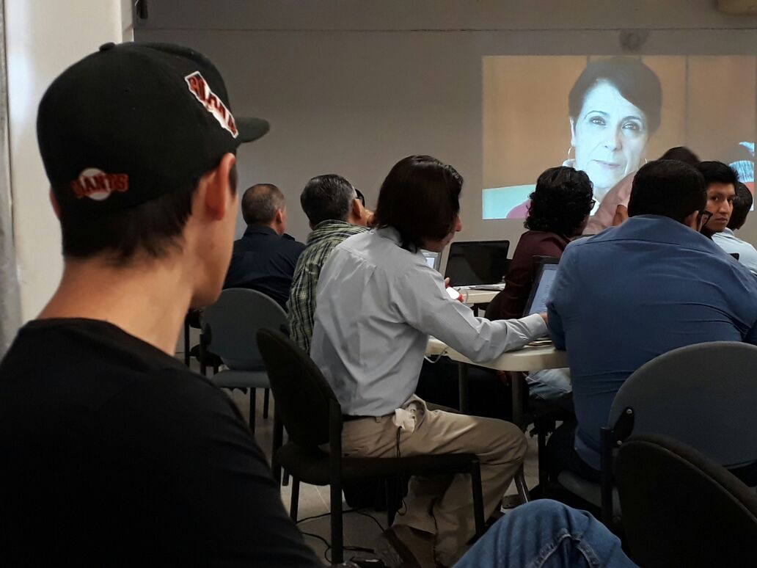

Slide 10
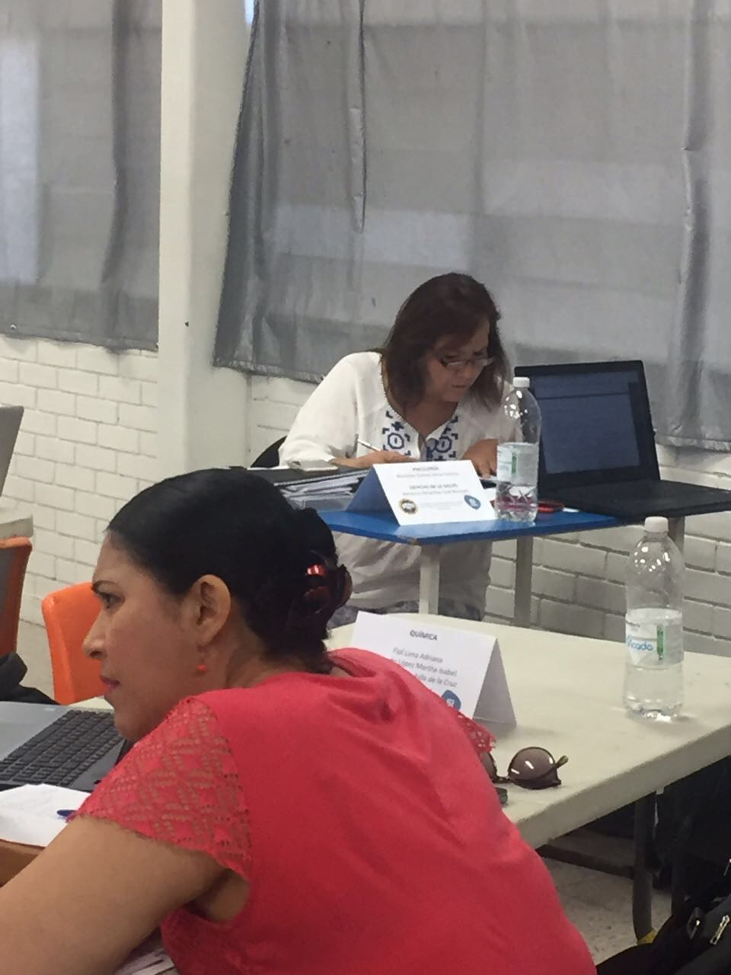
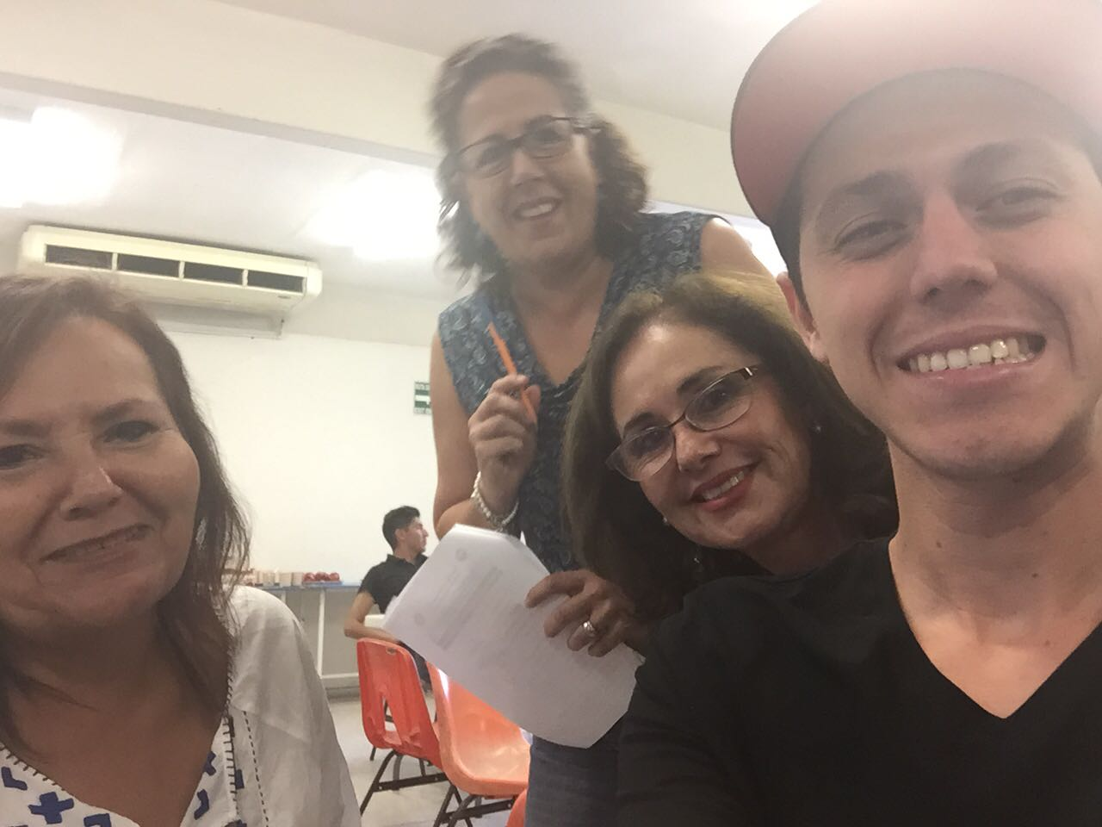

Slide 11
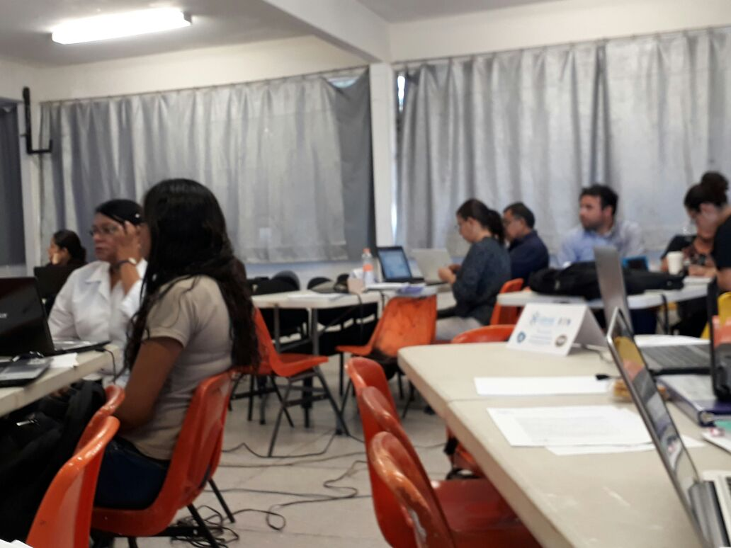

Slide 12
Identifica al ser humano como una unidad biopsicosocial.
Identifica las distintas ciencias relacionadas con la salud y sus formas de intervención.
Ciencias de la salud
Comprende elementos funda­mentales de la condición hu­mana, a partir de las áreas o disciplinas filosóficas, con la fi­nalidad de valorar los alcances de éstas en diversos ámbitos.
Comprende que la psicología está conformada por una diversidad de paradigmas, teorías, modelos y metodologías.
Psicología
Violencia
Filosofía
Describe los diferentes campos y escenarios de aplicación de la psicología contemporánea: salud, educación, productividad, relaciones interpersonales entre otras.

Slide 13
Producto 4

Slide 14
Producto 5
La indagación en la ciencia.
Definir Preguntas a partir de conocimientos previos
Reunir evidencia en tecnología y matemática.
Hacer uso de investigaciones previas
Proponer una posible explicación
Publicar una explicación fundada en la evidencia
Considerar nueva evidencia
Añadir nuevos datos a la explicación
Explicar y evidenciar factibilidad para políticas públicas
La indagación científica se refiere a las diversas formas en las cuales los científicos abordan el conocimiento de la naturaleza y proponen explicaciones basadas en las pruebas derivadas de su trabajo
El conocimiento previo es la información que el individuo tiene almacenada en su memoria, debido a sus experiencias pasadas.
Cuando se define una problemática es necesario a partir de la evidencia reunida proponer soluciones.
Con la investigación realizada es necesario publicar y evidenciar resultados para la comunidad científica en general.
Siempre es necesario tener nuevas muestras certeras y verificadas para favorecer y enriquecer la investigación.
Las grandes investigaciones suelen terminar beneficiando a las grandes masas pues estas suelen dar soluciones para grandes problemáticas.

Slide 15
Producto 6

Slide 16
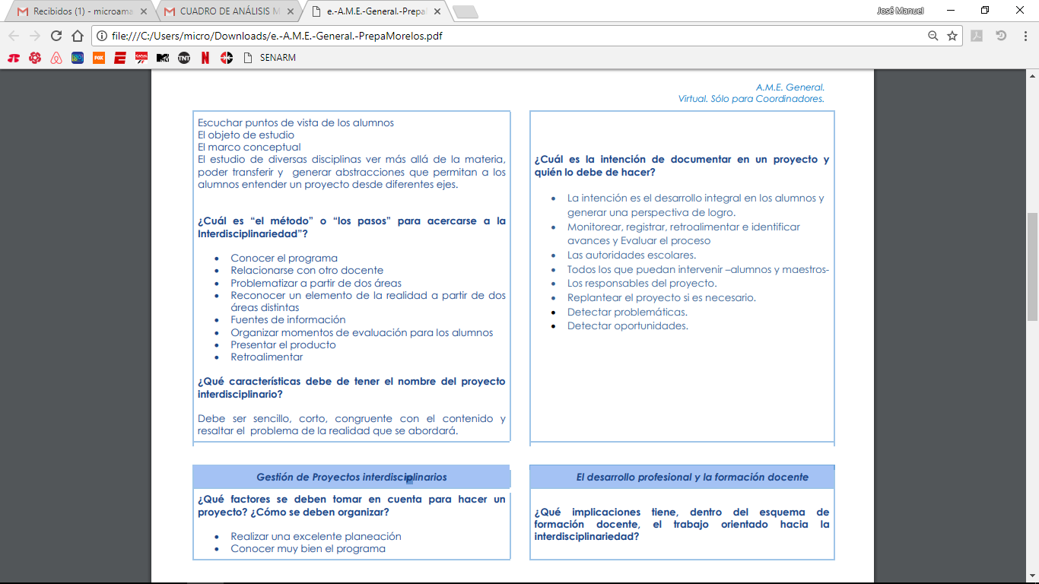

Slide 17
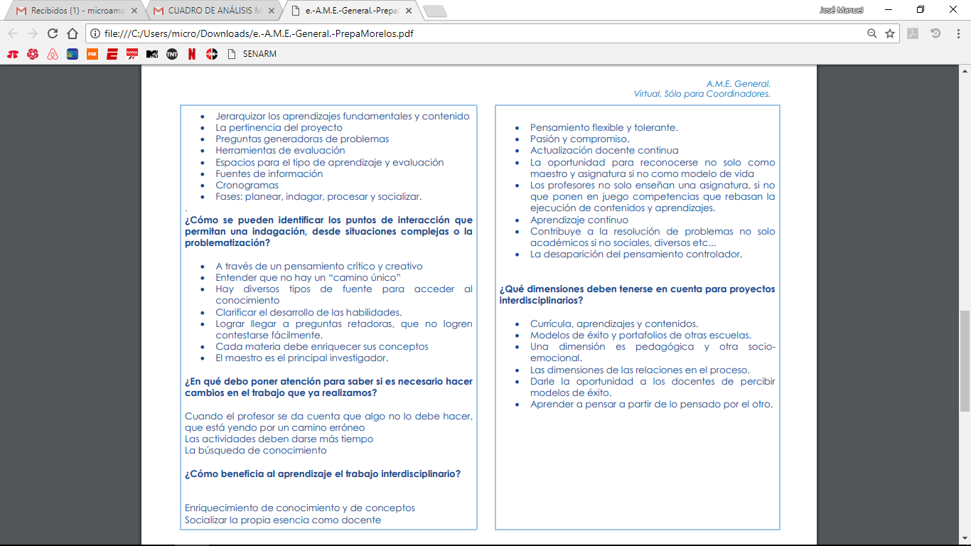

Slide 19
Producto 8

Slide 20
Estructura Inicial de Planeación
E.I.P. Resumen (Señalado. Producto7.)
El equipo heterogéneo:
Revisa el análisis de cada Experiencia Exitosa elegida.
Reflexiona, acuerda y lleva a cabo, a manera de resumen, el registro de los puntos de todas las Experiencias Exitosas analizadas, que se podrían tomar en cuenta para el propio proyecto.
Al terminar el Resumen, revisa y reflexiona sobre lo anotado, acuerda aquello que será tomado en cuenta en la construcción del propio proyecto y lo señala de alguna manera.
4. Nombre de los proyectos revisados:
“Combatiendo asertivamente la violencia intrafamiliar, a través de medios de comunicación eficientes en la actualidad”
Bioingenierías, soluciones creativas para problemas de México_
Comencemos a ser emprendedoras
I. Contexto. Justifica las circunstancias o elementos de la realidad en la que se da el problema o propuesta.
Introducción y/o justificación del proyecto.
• Inquietud por saber cómo aplicar lo aprendido en las materias
• Querer mostrar una actitud emprendedora
• Reflexionar sobre las necesidades que existen, como satisfacerlas a través de la creación de una empresa.

Slide 21
II. Intención. Sólo una de las propuestas da nombre al proyecto.
Dar explicación ¿Por qué algo es cómo es? Determinar las razones que generan el problema o la situación. | Resolver un problema Explicar de manera detallada cómo se puede abordar y/o solucionar el problema. | Hacer más eficiente o mejorar algo Explicar de qué manera se pueden optimizar los procesos para alcanzar el objetivo. | Inventar, innovar, diseñar o crear algo nuevo ¿Cómo podría ser diferente? ¿Qué nuevo producto o propuesta puedo hacer?
La intención es hacer más eficiente o mejorar algo.
III. Objetivo general del proyecto. Toma en cuenta a todas las asignaturas involucradas.
Explicar cómo se lleva a cabo el proceso de creación de un ente económico, abordando temas de los antecedentes de dicho negocio en México, planeación, organización, logística y producción, mercadotecnia, finanzas y la parte legal para dicho propósito.
IV. Disciplinas involucradas en el trabajo interdisciplinario
Disciplinas: | Disciplina 1. Derecho | Disciplina 2. Psicología | Disciplina 3. Contabilidad y Administración
1. Contenidos / Temas Involucrados. Temas y contenidos del programa, que se consideran. | Constitucional: art 28 monopolios Administrativa: empresas privadas Mercantil: formación de las empresas Ecológicas: regulación de las empresas. | Leyes de la Gestalt Percepción. Percepción de color Percepción de la forma Psicología del color | Administración en el sector privado Áreas funcionales Fases del proceso administrativo Clasificación de empresas Trámites administrativos para dar de alta un ente económico

Slide 22
2. Conceptos clave, Trascendentales. Conceptos básicos que surgen del proyecto, permiten la comprensión del mismo y pueden ser transferibles a otros ámbitos. Se consideran parte de un Glosario. | ¿Qué es una empresa? ¿Cómo se forma? *Requisitos en México para formar una empresa ¿Que regula el artículo 28 de la constitución? ¿Cuáles son las empresas con mayor auge económico? ¿Cuáles son las empresas con el mayor cumplimiento con sus obligaciones fiscales? | Liderazgo Toma de decisiones Atribución Formación de actitudes Influencia social Persuasión y propaganda Cognoscitiva Procesos perceptivos Percepción | Planeación, finanzas Organización, activo Dirección, circulante Control Producción Mercadotecnia Finanzas Recursos humanos Empresa Capital Organigrama Administración Contabilidad
3. Objetivos o propósitos alcanzados. | Que los estudiantes se involucren y comprendan la importancia de las empresas en la economía del país y en la vida de los trabajadores. | Describir los tipos de interacciones sociales y grupales de acuerdo a la elaboración del logo de la marca, slogan y el jingle. | El conocer el proceso para poder abrir un negocio y lo que implica en cuanto costo y dinero

Slide 23
4. Evaluación. Productos /evidencias de aprendizaje, que demuestran el avance En el proceso y el logro del objetivo propuesto. | Planteamiento de preguntar, Investigación y documentación de la información que requiere. | La producción del estudiante mediante la integración de conocimientos, habilidades, actitudes y valores. | Elaboración de organigramas Descripción de puestos Elaboración de logotipo, marca Determinación del costo
5. Tipos y herramientas de Evaluación. | T.J.C Información S H C.P.L.F F Código mercantil | Valores Responsabilidad Interés Percepción | Rubricas: Surgimiento Elección de tema Planeación Realización Termino Difusión Evaluación
V. Esquema del proceso de construcción del proyecto por disciplinas.
 | Disciplina 1. | Disciplina 2. | Disciplina 3.
1. Preguntar y cuestionar. Preguntas que dirigen la Investigación Interdisciplinaria. | ¿Qué necesidades detectas en su contexto? ¿Cómo podrían satisfacerlas? ¿Qué quieren hacer? ¿Por qué lo quieren hacer? ¿Qué necesitan? ¿En cuánto tiempo?

Slide 24
2. Despertar el interés (detonar). Estrategias para involucrar a los estudiantes con la problemática planteada, en el salón de clase. | Partir de una problemática real, involucrando al alumno a cosas o aspectos de la vida cotidiana. Mostrar mediante una investigación las empresas transnacionales su desarrollo y auge mundial. Mostrar las implicaciones económicas para un país y para los trabajadores.
3. Recopilar información a través de la investigación. Lo que se investiga. Fuentes que se utilizan. | Las empresas exitosas Tic | Estudio de campo Bibliografía Noticias e investigación referente a la empresa | Leyes Reglamentos Libros Instituciones
4. Organizar la información. Implica: clasificación de datos obtenidos, Análisis de los datos obtenidos, registro de la información. conclusiones por disciplina, Conclusiones conjuntas. | Clasificar la información legal obtenida. Analizar los artículos 28 cont. C.F.F referente a los requisitos de las empresas. Buscar la conexión con las otras asignaturas. | Organizadores gráficos | A través de encuestas lograron determinar qué rumbo tomaría su empresa.
5.Llegar a conclusiones parciales (por disciplina) útiles para el proyecto, de tal forma que lo aclaran, describen o descifran, (fruto de la reflexión colaborativa De los estudiantes). ¿Cómo se lograron? | A través de la parte legal involucrada en el proyecto. | A través de las vivencias que se tomaron en el estudio de casos. | A través del trabajo colaborativo e investigación de campo cada quien describe su propia experiencia y opinión.

Slide 25
6. Conectar. Manera en que las conclusiones de cada disciplina dan respuesta o se vinculan con la pregunta disparadora del Proyecto. Estrategia o actividad para lograr Que haya conciencia de ello. | Entrega de un trabajo escrito, presentación oral a los tres maestros.
7. Evaluar la información generada. ¿La información obtenida cubre las necesidades para la solución del problema? Propuesta de investigaciones para complementar el proyecto. | Analizaron las posibilidades de éxito del negocio, los beneficios económicos y sociales para la comunidad donde se abriría el negocio, los beneficios y utilidades que espera recibir, así como su contribución a la economía nacional y la preservación del medio ambiente.
VI. División del tiempo. VII. Presentación.
Tiempos dedicados al proyecto cada semana. Momentos se destinados al Proyecto. Horas de trabajó dedicadas al trabajo disciplinario. Horas de trabajo dedicadas al trabajo interdisciplinario. | Presentación del proyecto (producto). Características de la presentación. ¿Qué se presenta? ¿Cuándo? ¿Dónde? ¿Con qué? ¿A quién, por qué, para qué?
Una hora de clase a la semana por asignatura con las alumnas, mas tres reuniones interdisciplinarias para ver necesidades. | Los equipos después de entregar el trabajo escrito hicieron una presentación oral frente a los profesores involucrados e invitados, en donde se retroalimento la consistencia de los elementos teóricos y procedimentales utilizados en la creación de la empresa.

Slide 26
¿Cuántas horas se trabajarán de manera disciplinaria ? | 2. ¿Cuántas horas se trabajarán de manera interdisciplinaria?
Dos horas por grupo | 10 horas
¿Qué se presentará? 2. ¿Cuándo? 3. ¿Cómo? 4. ¿Dónde? 4. ¿Con qué? 5. ¿A quién, por qué y para qué?
Quién: Alma Susana Martínez Gómez –Psicología José Manuel Herrera Amarillas – Ciencias de la Salud Mónica Beatriz Ramírez Solís – Filosofía Qué presentará: Una campaña que contiene un cartel, un video, una exposición. Cuándo: Al final del semestre Dónde: en el auditorio de la escuela. A quién: a todos los alumnos de la escuela; porque se pretende la concientización del problema; para qué: para prevenir casos de violencia. Con qué: los materiales aula auditorio, computadora y proyector, mamparas.

Slide 27
1. ¿Qué aspectos se evaluarán? | 2. ¿Cuáles son los criterios que se utilizarán para evaluar cada aspecto? | 3. Herramientas e instrumentos de evaluación que se utilizarán.
1) Actitudes, capacidades cognitivas, capacidades de integración. 2) Integración grupal 3) producto final | 1) participación, asistencia, compromiso 2) Avances del proyecto, trabajo en equipo, cooperación. 3) creatividad, información, cumple con lo requerido, calidad, limpieza, ortografía, orden o secuencia y conclusiones. | Lista de cotejo Examen oral Rúbrica Reporte de avances Escala estimativa Trabajo de clase

Slide 28
Formatos e instrumentos para la planeación

Slide 32
Producto 9 Galería

Slide 33
14 de diciembre

Slide 34
31 de enero

Slide 35
7 de febrero

Slide 36
14 de febrero

Slide 37
16 de febrero

Slide 38
21 de febrero

Slide 39
Producto 10

Slide 40
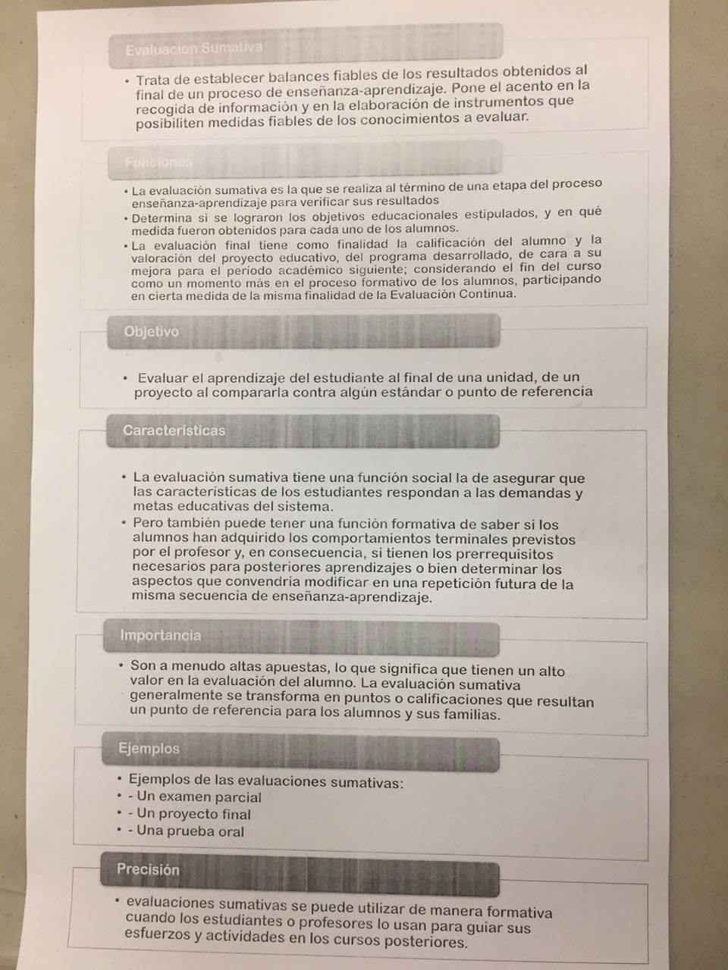

Slide 41
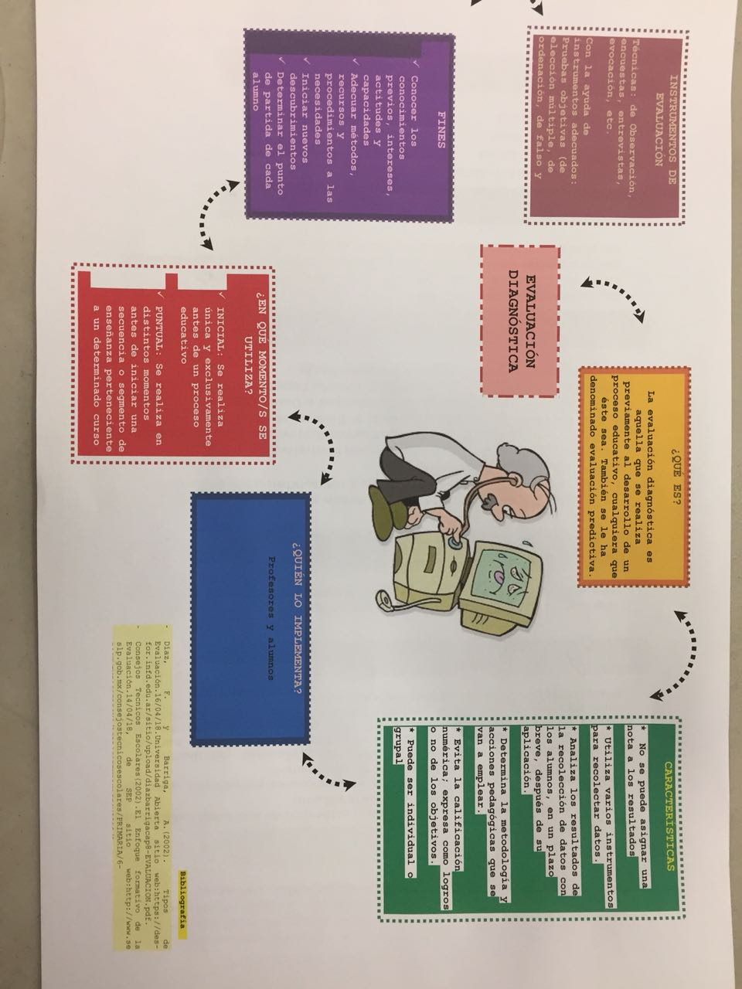

Slide 42
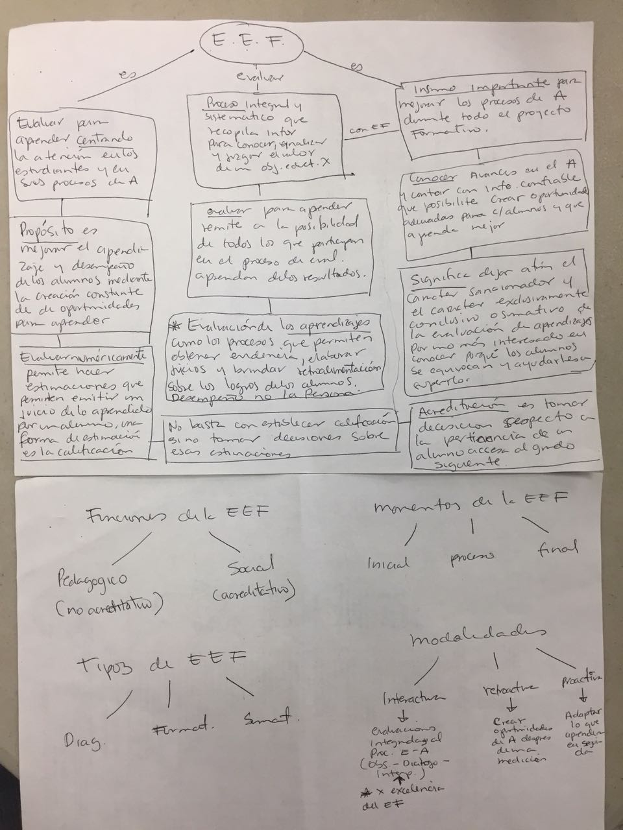

Slide 43
Producto 11

Slide 44
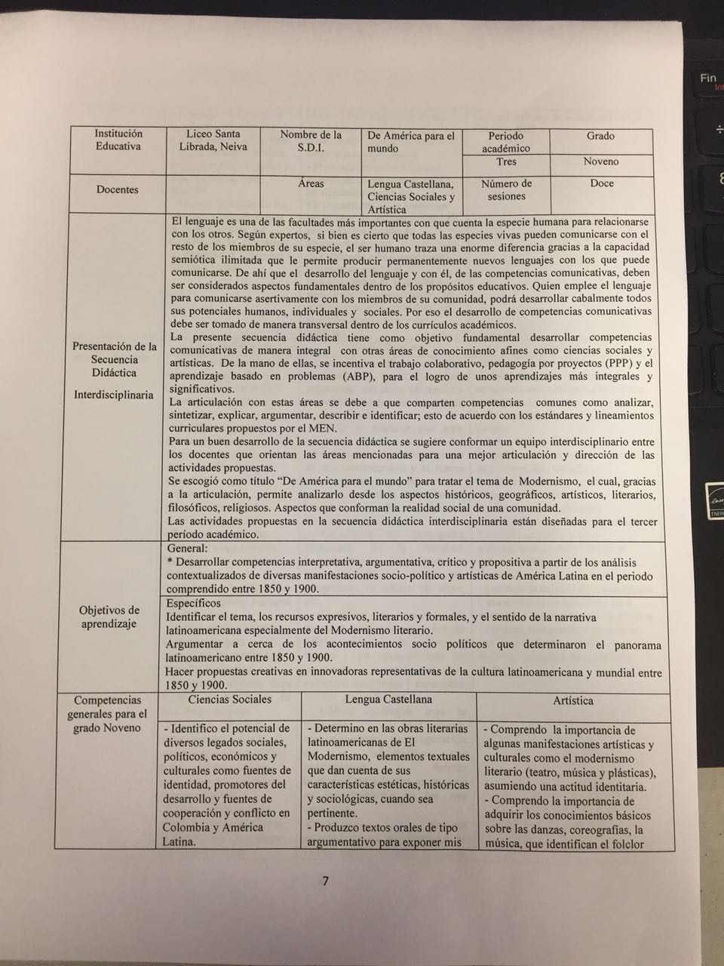
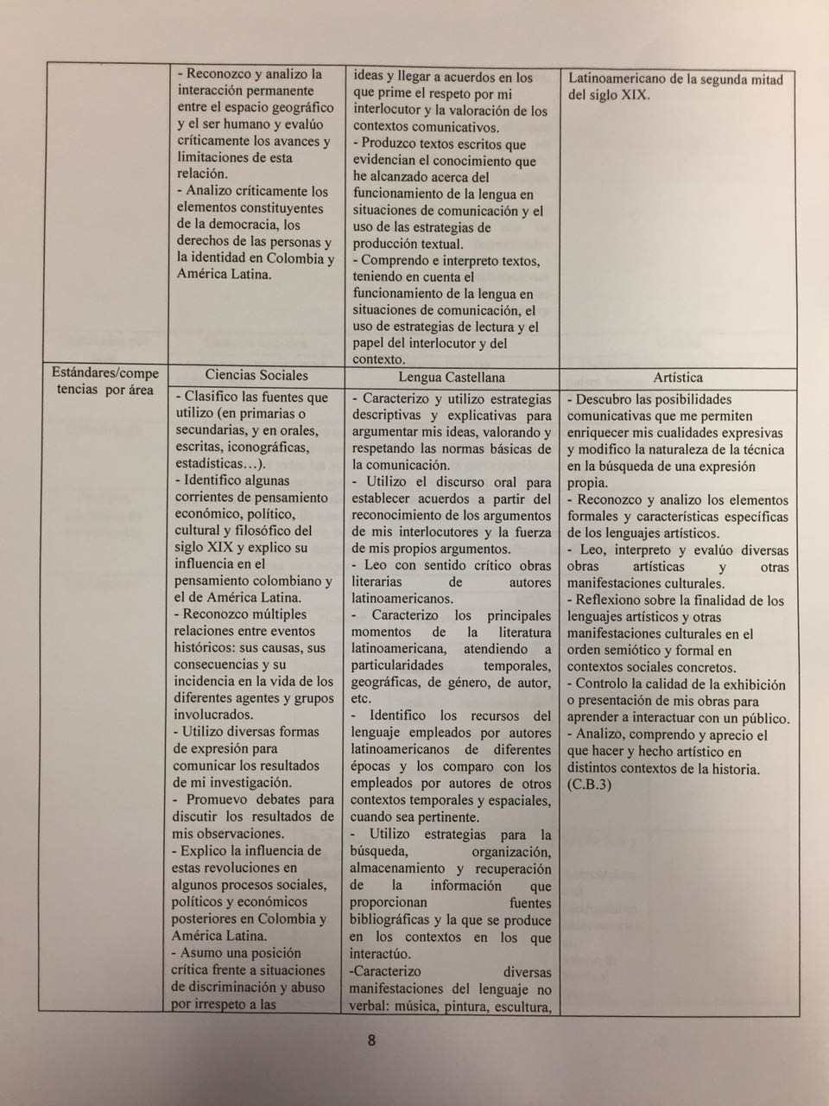

Slide 45
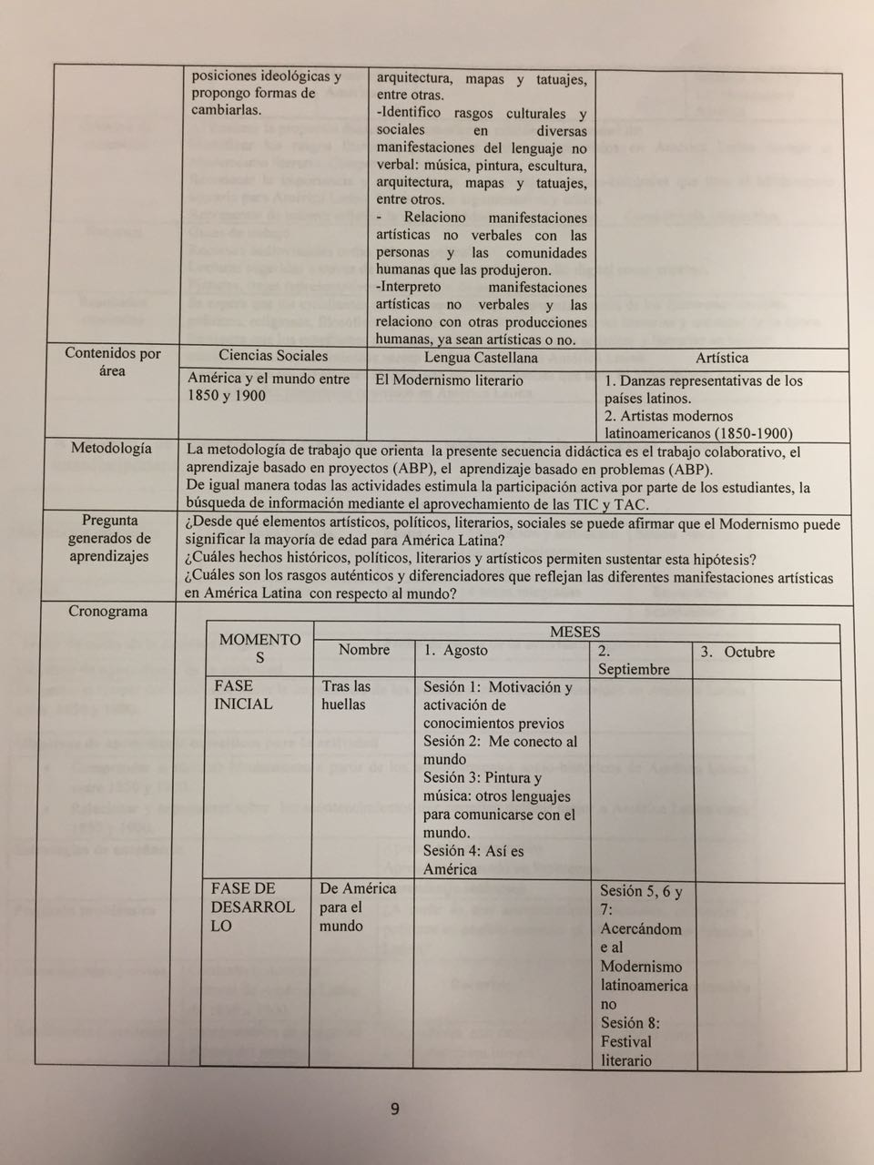
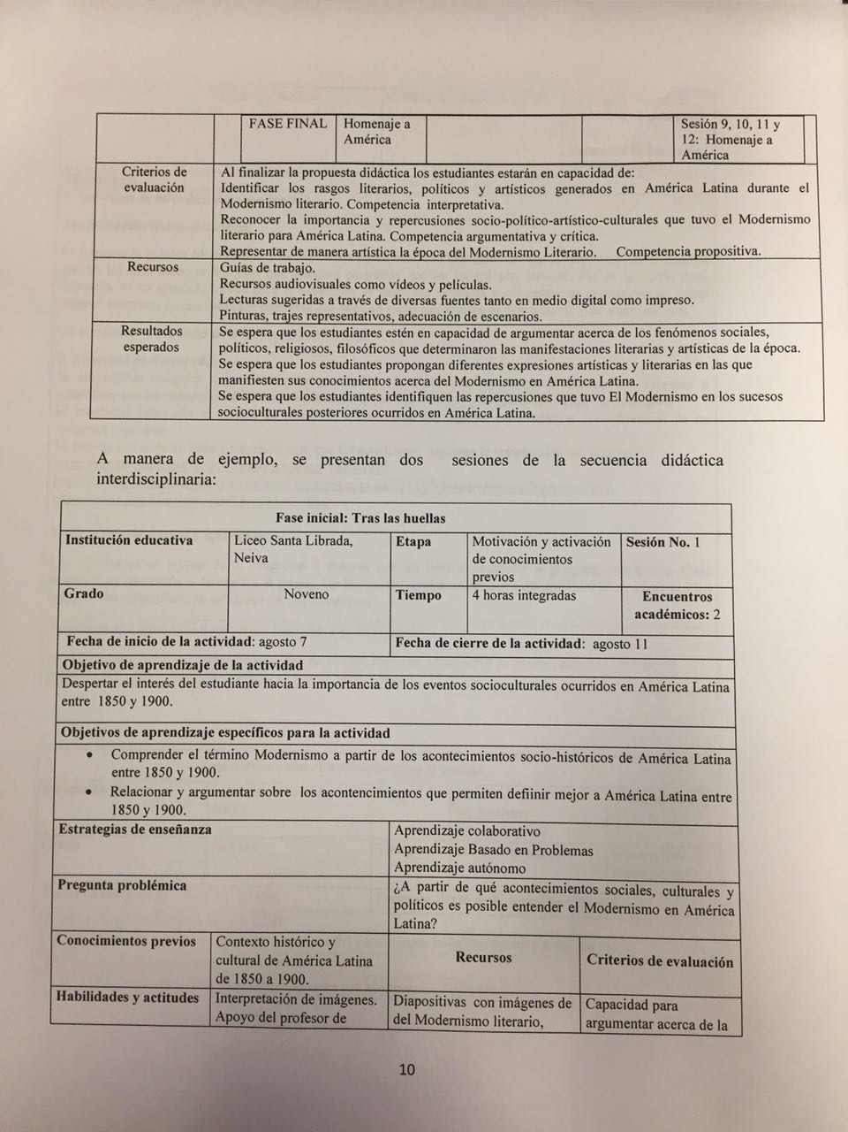

Slide 46
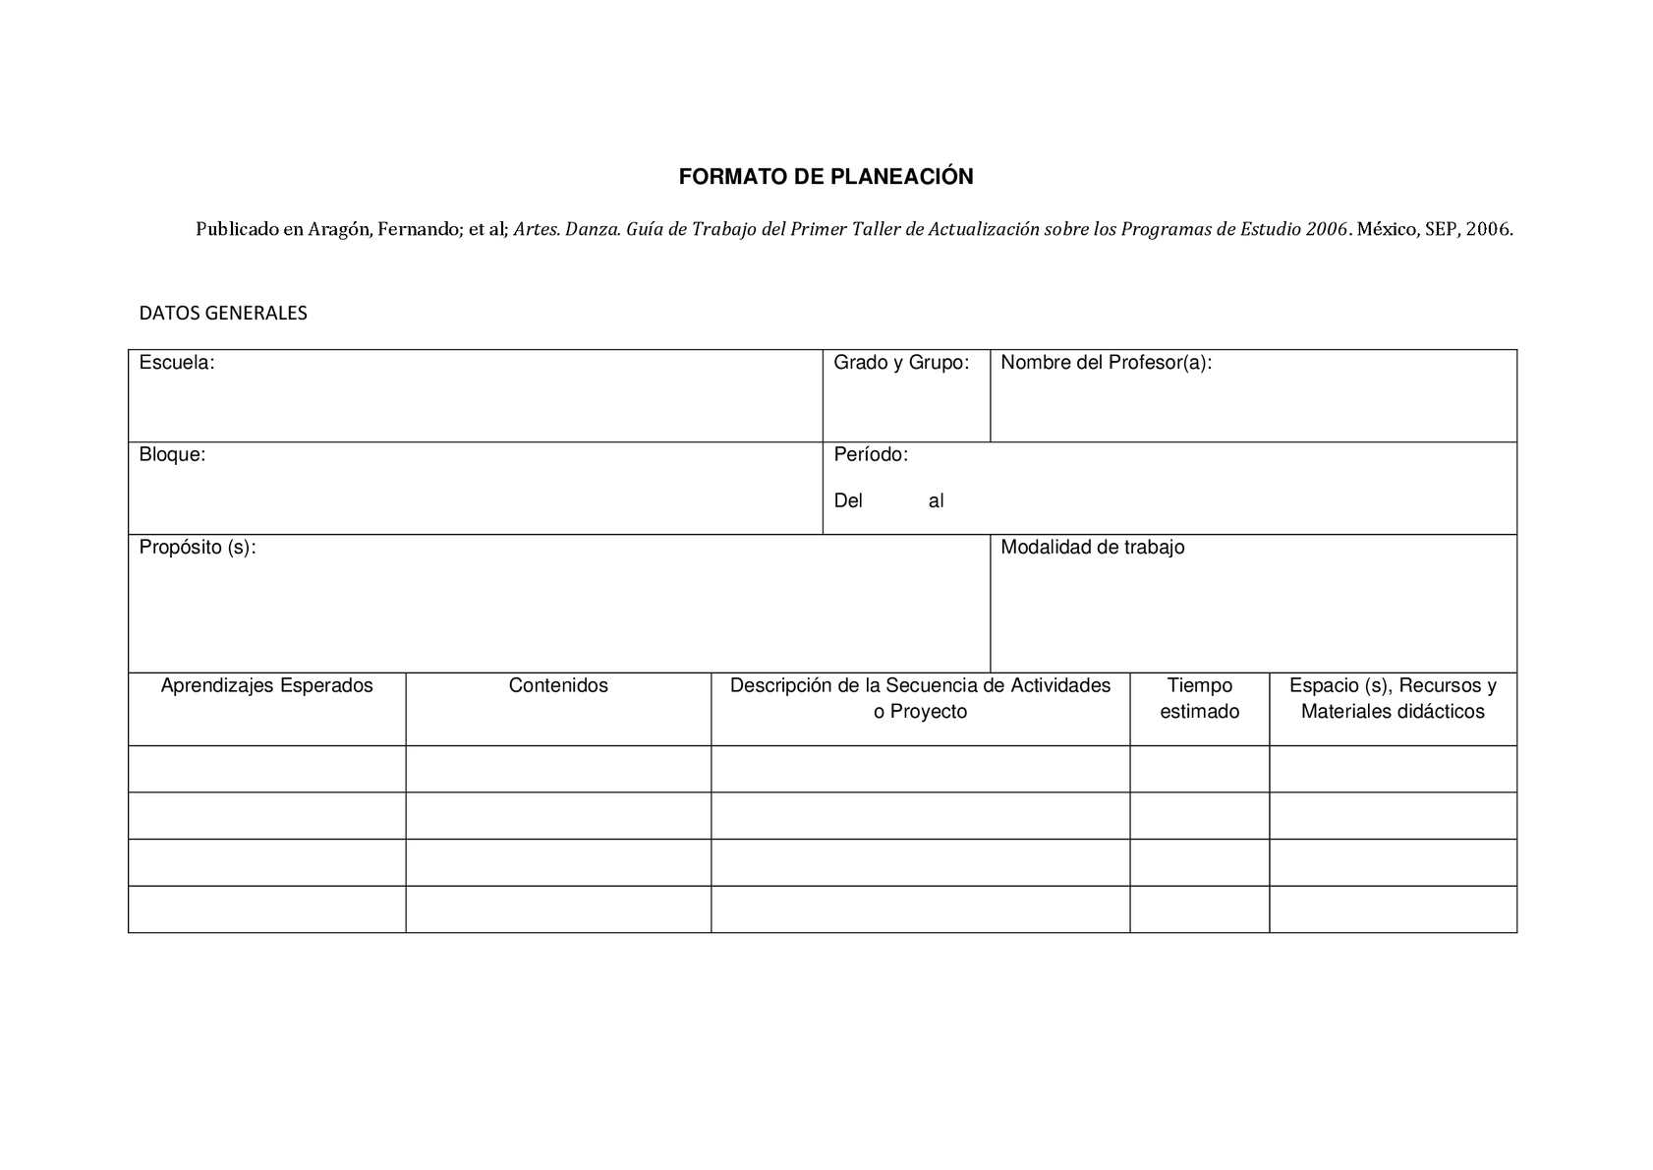

Slide 47
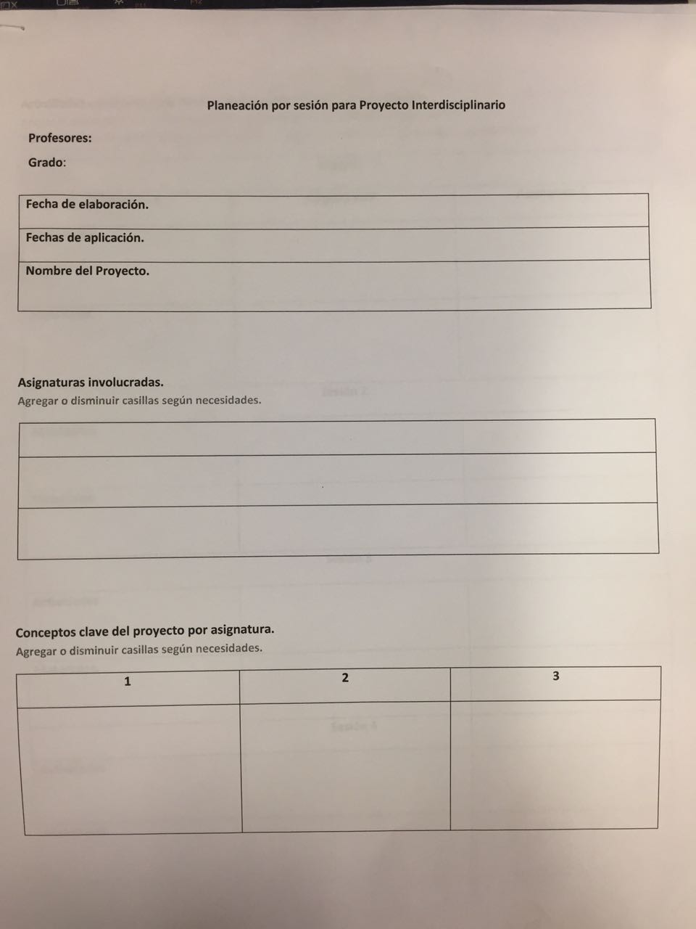
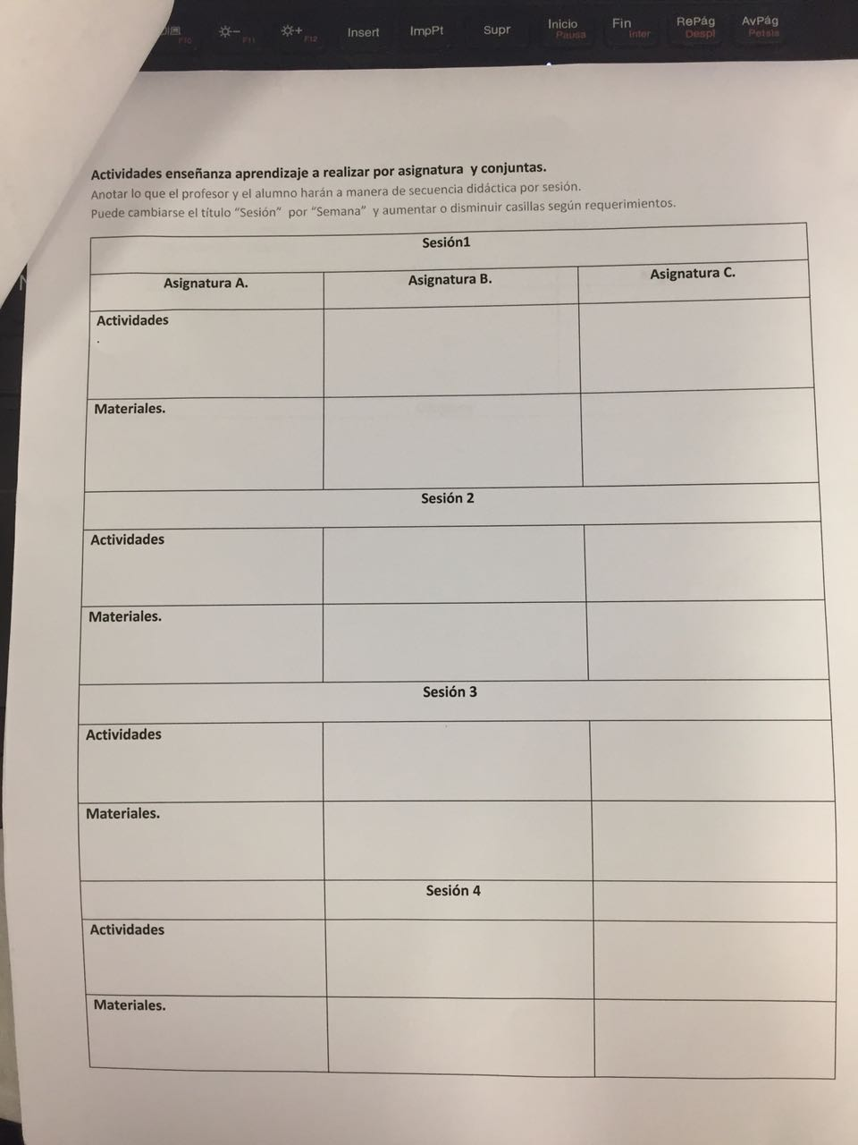

Slide 48
Producto 12

Slide 49
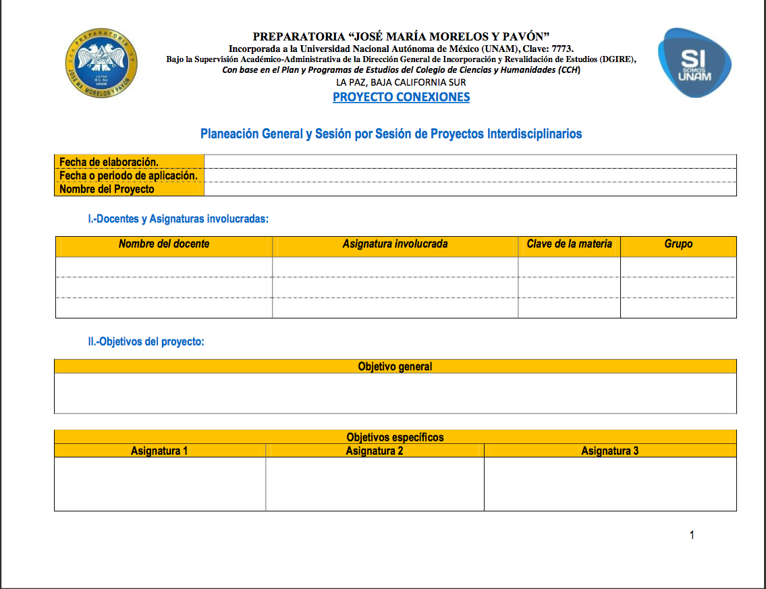

Slide 50
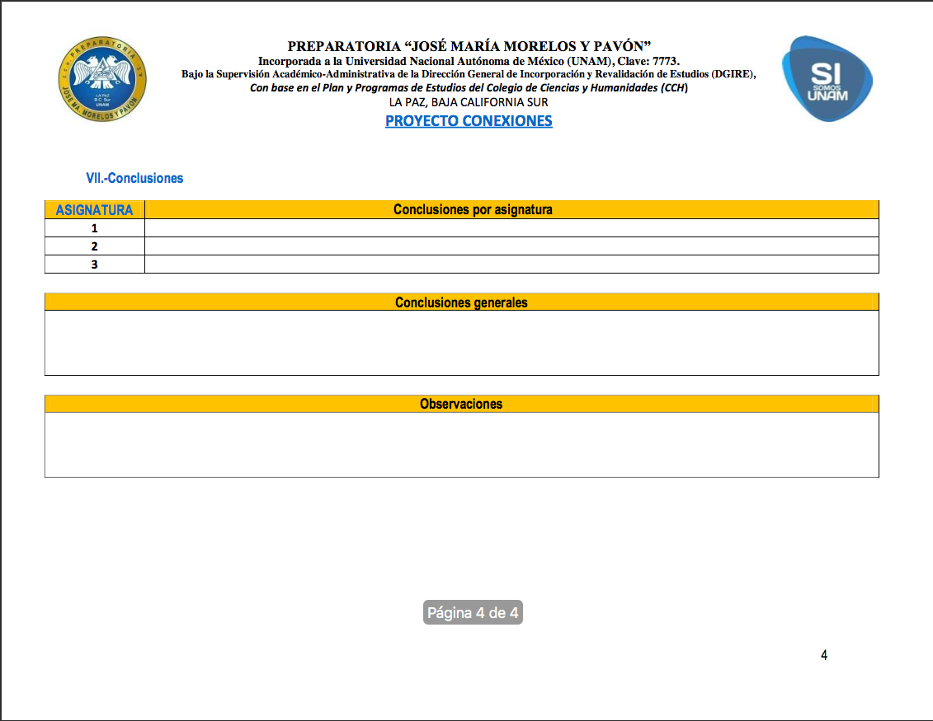

Slide 51
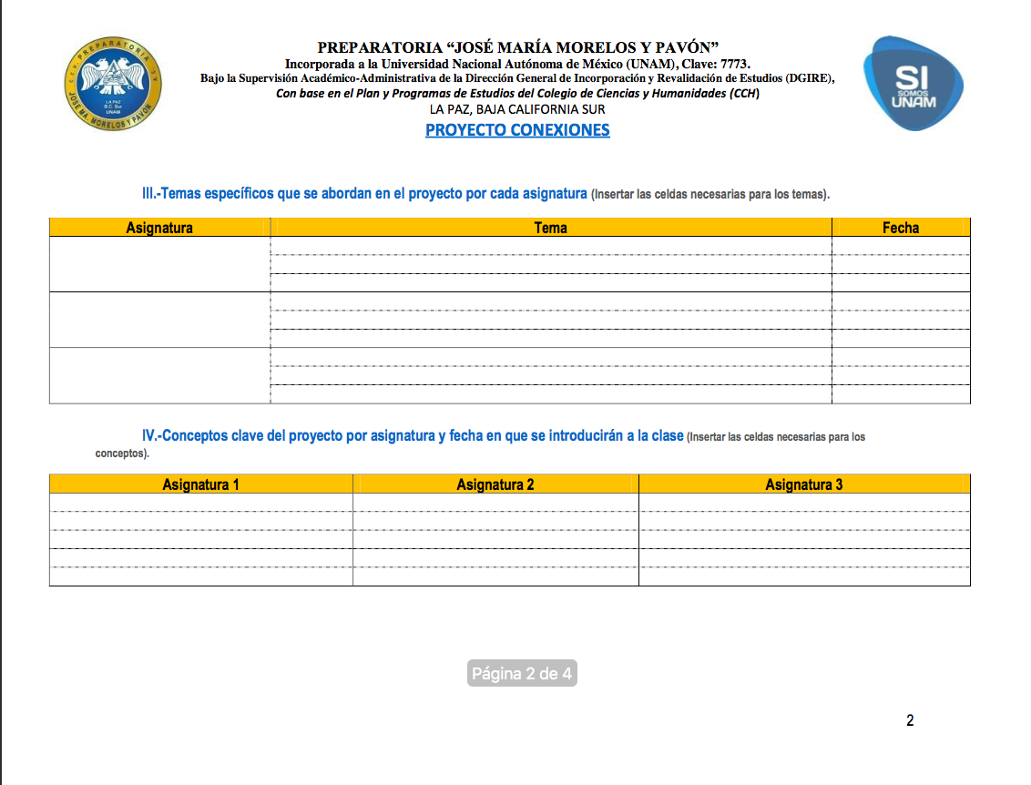

Slide 52
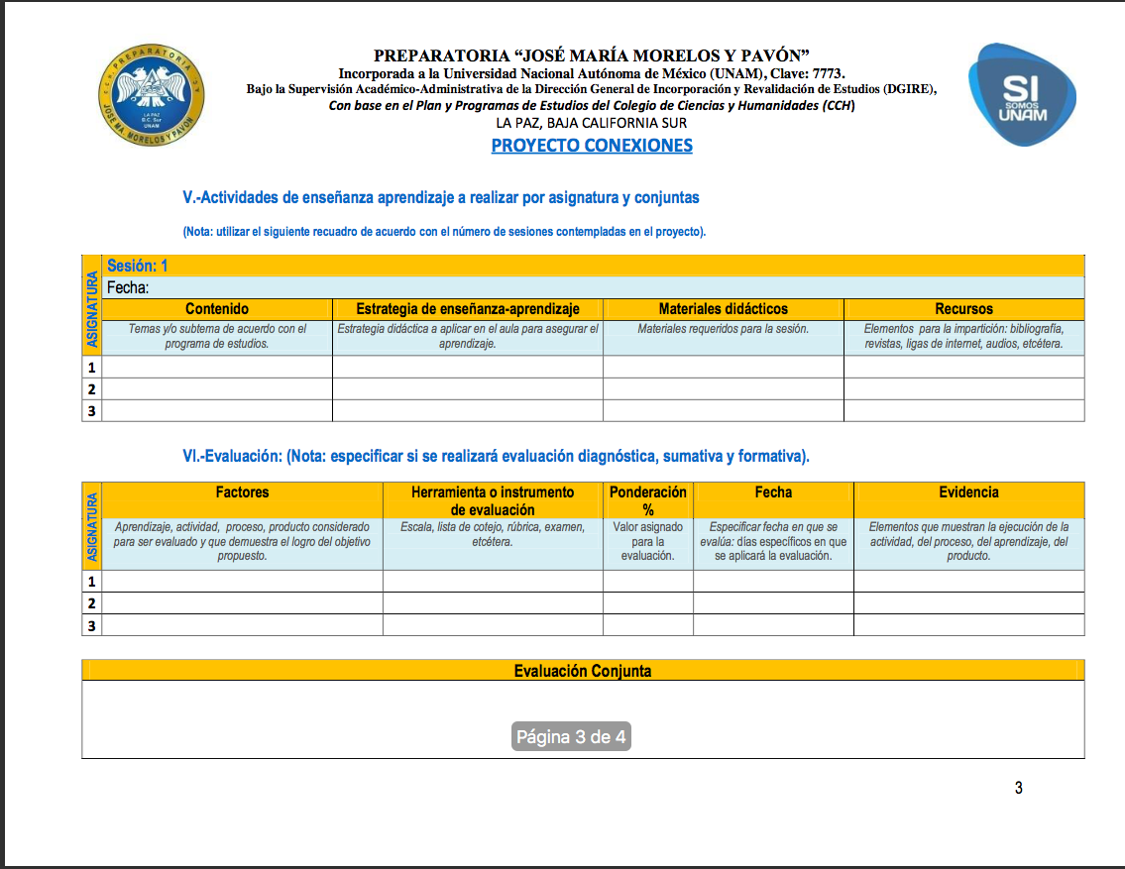

Slide 53
Producto 13. Pasos para hacer una infografia

Slide 54
1. Elija el tema de la infografía
El primer paso para hacer una infografía es elegir el tema de la infografía. Algunos ejemplos generales de temas para hacer infografías son:
La explicación de un concepto
La explicación de una tecnología
Datos estadísticos
Resumen de un documento
2. Identifique las fuentes de información para la infografía
Se debe realizar un proceso de recolección de datos del tema a abordar. Es muy importante ir registrando las fuentes de información ya que son un elemento importante en la infografía.
Algunas fuentes de información a tener en cuenta son: Google, blogs, Youtube, Slideshare, Twitter, Wikipedia,, periódicos electrónicos, sitios especializados, etc.

Slide 55
3. Organice las ideas
Es importante organizar la información recopilada agruparla por tema y subtemas, para esto puede ser útil un programa de mapa conceptual.
Se deben descartar los aspectos que sean poco relevantes o poco interesantes, esto evitará que nos ahoguemos en el mar de información recopilada en el punto anterior.
5. Diseñe la infografía
En el diseño se debe tener en cuenta:
Estilo original: Se debe evitar copiar conceptos gráficos de otras infografías.
Integración: Una infografía debe ser rica gráficamente evitando diseñarla con mucho texto.
Color: Se deben usar colores con buen contraste para facilitar la lectura. Una excelente herramienta que facilita la selección de colores es color.adobe.com
Fuentes: Una infografía debe tener un uso creativo de fuentes y tamaños de letras. El sitio Dafont.com contiene una amplia variedad de fuentes que pueden tomarse como guía.
Íconos: Una infografía debe contener imágenes simples (íconos) para poder comunicar de manera adecuada.

Slide 56
Producto 14 infografia

Slide 58
Producto 15. Reflexiones

Slide 59
Reflexión. José Manuel Herrera Amarillas
Considero, el proyecto de conexiones una idea buena, que ha sido mal implementada, ha sido un proyecto engorroso complicado de llevar, con muchos requisitos que considero innecesarios para poder llevar a cabo o realizar el proyecto, en lo académico considero servirá para reforzar actividades y proyectos que ya realizó con otras asignaturas.
Creo que el trabajo pudo haberse realizado en menos tiempo, quizá mas sesiones y mayor organización y gestión del calendario.

Slide 60
Reflexión. Ramírez Solís, Mónica Beatriz.
El paradigma epistemológico occidental entró en crisis hace mas de 50 años, pero en las últimos años ha cobrado mayor fuerza la idea de un pluralismo epistemológico, que implica la interdisciplinariedad para la mejor y mayor comprensión de nuestra realidad natural, social, cultural, política, etc.
El proyecto conexiones nos permite implementar estrategias interdisciplinarias en el ámbito de la enseñanza media superior para lograr aprendizajes de mayor complejidad y completud en los estudiantes.
Que los estudiantes logren captar cómo se conectan y interrelacionan distintos objeto de estudio o fenómenos les permite comprender mejor lo que pasa a su alrededor.

Slide 61
El objetivo del proyecto de conexiones que es el trabajo interdisciplinario me pareció muy interesante. Pude darme cuenta que el trabajo que venimos realizando en nuestra Institución no está muy alejado de dicho objetivo. Me sirvió de manera muy particular, para identificar y corregir los procesos dentro de las estrategias planteadas para mi asignatura sobre todo en aquellas que tienen relación con otras asignaturas. La mayor dificultad que encontramos son los momentos para la planeación, ya que tenemos diversas actividades y el tiempo para reunirnos se complicaba, pero gracias a las redes sociales pudimos compartir opiniones y trabajo y así sacar adelante el proyecto. Tengo que fortalecer precisamente el proceso tan importante de planeación, para poder dar mejores resultados y sobre todo que mis alumnos puedan apreciar con mayor claridad la importancia de mim asignatura tanto en la vida acadèmica mediante la interdisciplinariedad como en su vida personal.
Alma Susana Martínez Gómez

Slide 62
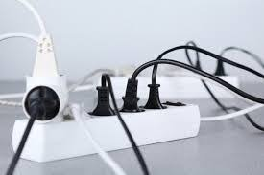
Contacto
José Manuel Herrera Amarillas (coordinador)
Email: Jherrera@prepamorelos.edu.mx
Celular:6121680750

